Slide 1
信息科技实验一板通
小西带你学编程
米思齐团队

Slide 2
第 4 课
声音指示器

Slide 3
课程目标
了解串口打印模块的使用方法
掌握获取板载传感器读数的方法，能够编写程序获取指定的传感器数值并完成判断

Slide 4
01
问题提出

Slide 5
想一想
目前，噪声污染问题越来越受到人们的关注。噪声不仅会给日常生活带来困扰，也会对人们的健康造成潜在的危害。因此，及时的进行声音监测对于城市环境的改善、人们健康的保护都有着积极作用。如果想要利用MixGo CC主控板完成环境声音大小的测量，应该如何实现呢？

Slide 6
02
探究实践

Slide 7
逻辑梳理
首先利用串口打印模块将想要获取的传感器数值输出到串口，并利用循环结构、延时等模块修饰程序。利用米思齐平台提供的串口监视器功能对串口输出的值进行查看。

Slide 8
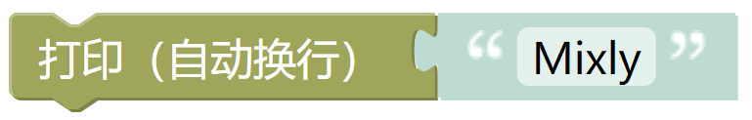
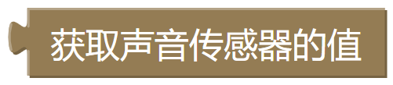
模块列表
串口分类
板载传感分类

Slide 9
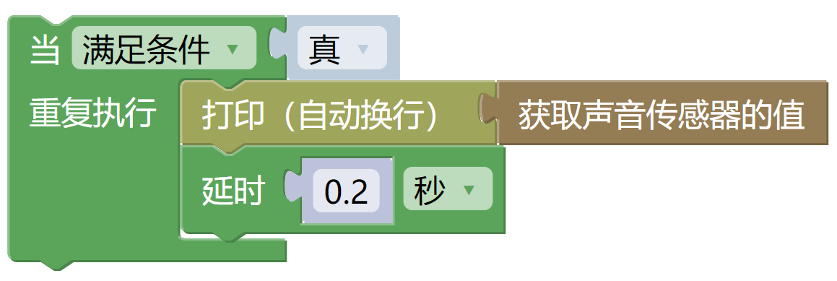
程序演示
编写图中所示的代码，上传程序。当提示“上传成功”之后，查看效果。

Slide 10
03
知识积累

Slide 11
学一学
传感器
传感器（英文名称：transducer/sensor）是能感受到被测量的信息，并能将感受到的信息，按一定规律变换成为电信号或其他所需形式的信息输出，以满足信息的传输、处理、存储、显示、记录和控制等要求的检测装置。
Notes:
在编写案例的过程中，我们经常需要对一些传感器的状态、

Slide 12
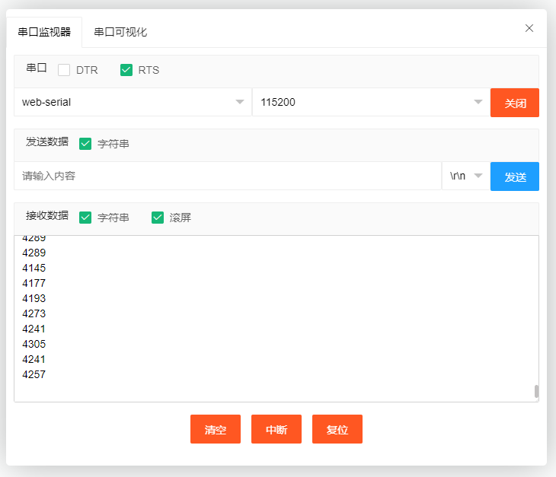
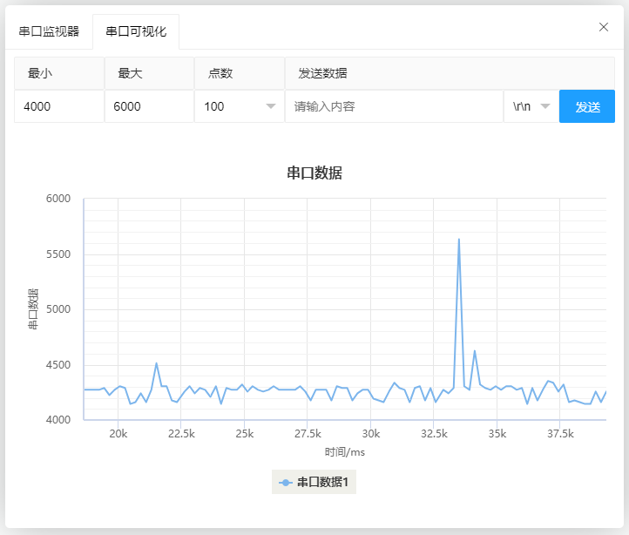
学一学
串口监视器
借助串口打印模块，我们可以将想要查看的传感器取值、变量和其他内容在串口进行输出。而米思齐平台提供了串口监视器的功能，便于对串口输出的内容进行查看。
Notes:
在编写案例的过程中，我们经常需要对一些传感器的状态、

Slide 13
04
拓展任务

Slide 14
课后思考
调整程序功能，尝试同时获取声音、光线两种传感器的测量值并在串口进行显示。

